Slide 1
Ішемічні хвороби серця

Slide 2
Ішемі́чна хворо́ба се́рця (ІХС) — патологічний стан, що характеризується абсолютним або відносним порушенням кровопостачання міокарду внаслідок ураження коронарних артерій серця.В основі ішемічної хвороби серця лежить порушення кровоплину в коронарних судинах, що призводить до недостатнього кровопостачання серцевого м'яза. Переважно ішемічна хвороба серця зумовлюється атеросклерозом . Внаслідок появи атеросклеротичної бляшки просвіт судини звужується. Слід відзначити, що атеросклероз може розвинутися не тільки в коронарних, але й в будь-яких інших судинах людського організму.

Slide 3
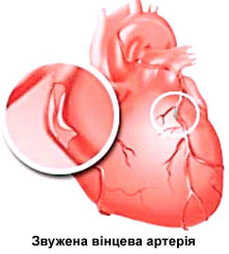
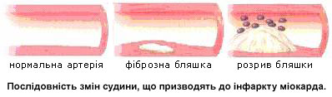
В основі ішемічної хвороби серця (ІХС) лежить порушення кровоплину в коронарних судинах, що призводить до недостатнього кровопостачання серцевого м'яза. Переважно ішемічна хвороба серця зумовлюється атеросклерозом (рис.1). Внаслідок появи атеросклеротичної бляшки просвіт судини звужується. Слід відзначити, що атеросклероз може розвинутися не тільки в коронарних, але й в будь-яких інших судинах людського організму.
Найчастішою причиною розвитку інфаркту міокарда є ішемічна хвороба серця (ІХС). При цьому у місці розриву атеросклеротичної бляшки утворюється тромб (кров'яний згусток), що повністю перекриває просвіт судини (рис.2). Внаслідок раптового припинення кровопостачання серцевого м'яза в зоні ураженої артерії гинуть (некротизуються) його окремі ділянки. У таких випадках лікарі діагностують інфаркт міокарда.
Іноді бувають ситуації, коли у хворого до розвитку інфаркту не було жодних проблем зі здоров'ям, ніяких скарг. Як пояснити таку ситуацію? Мусимо зазначити, що людина починає відчувати загрудинні болі (стенокардію) переважно тоді, коли перекрито більше половини просвіту судини. Саме за таких умов розвивається недостатність кровоплину в коронарних артеріях і починають з'являтися болі чи дискомфорт у грудній клітці під час фізичного навантаження. Вони можуть іррадіювати (проводитися) у ліву руку, спину, шию чи щелепу. Інколи єдиною ознакою недостатності коронарного кровоплину може бути відчуття браку повітря при ходінні, що примушує зупинятися. У разі прогресування звуження просвіту артерій інтенсивність перерахованих вище симптомів починає наростати. Хворий відзначає зменшення толерантності (витривалості) до фізичних навантажень. У такій ситуації діагностують стенокардію напруження, яка є одним з основних проявів ішемічної хвороби серця (стенокардії). У разі значного звуження коронарних артерій болі за грудиною та відчуття страху, браку повітря і холодний піт можуть з'являтися і у спокої. Тоді мова йде про стенокардію спокою і ще більшу загрозу інфаркту міокарда.
Пам'ятайте! Інфаркт міокарда не може розвинутися без причин. Йому обов'язково передують зміни в коронарних артеріях. У людей, які перенесли інфаркт міокарда, атеросклеротичні зміни є і в інших коронарних судинах. Така ситуація пояснює потребу тривалого лікування, яке допоможе уникнути розвитку повторних інфарктів міокарда та серцевої недостатності, життєво небезпечних аритмій і раптової смерті.

Slide 4
Клінічна класифікація ІХС :
Раптова коронарна смерть
Раптова клінічна коронарна смерть з успішною реанімацією
Раптова коронарна смерть (летальний випадок)
Стенокардія
Стабільна стенокардія напруги (із зазначенням функціональних класів)
Стабільна стенокардія напруги при ангіографічно інтактних судинах (коронарний синдром Х)
Вазоспастична стенокардія (ангіоспатична, спонтанна, варіантна, Принцметала)
Нестабільна стенокардія
Стенокардія, яка виникла вперше
Прогресуюча стенокардія
Рання післяінфарктна стенокардія (з 3 до 28 діб)
Гострий інфаркт міокарду
Гострий інфаркт міокарду з наявністю патологічного зубця Q (трансмуральний, великовогнищевий)
Гострий інфаркт міокарду без патологічного зубця Q (дрібновогнищевий)
Гострий субендокардіальний інфаркт міокарду
Гострий інфаркт міокарду (невизначений)
Рецидивуючий інфаркт міокарда (від 3 до 28 діб)
Повторний інфаркт міокарда (після 28 діб)
Гостра коронарна недостатність
Кардіосклероз
Вогнищевий кардіосклероз
Післяінфарктний кардіосклероз
Аневризма серця хронічна
Вогнищевий кардіосклероз без вказівки на перенесений інфаркт міокарда
Дифузний кардіосклероз
Безбольова форма ІХС

Slide 5
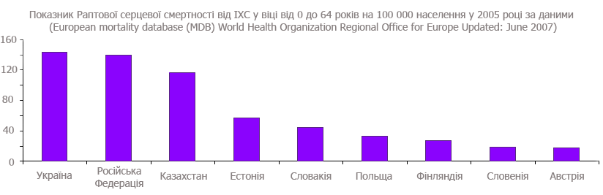
Актуальність захворювання в Україні :
ІХС в Україні займає провідні позиції в структурі причин смертності від захворювань. За даними Всесвітньої організації охорони здоров'я (2005 р.) серед країн Європейського Союзу, країн СНД, та інших європейських країн — Україна посідає, одне з перших місць серед смертності населення від ІХС. Так, наприклад, за показником Раптової серцевої смертності від ІХС у віці від 0 до 64 років на 100 000 населення — Україна посідає перше місце серед цих країн
(143,78 / 100 000 населення). Див. порівняльну діаграму
У діаграмі використані дані Всесвітньої організації охорони здоров'я — (European mortality database (MDB) World Health Organization Regional Office for Europe Updated: June 2007)

Slide 6
Захворювання та тютюнопаління
Для хворих на ішемічну хворобу серця куріння є протипоказаним та надзвичайно шкідливим. Одною з причин є те, що при курінні звужуються артерії і погіршується кровотік. До серця поступає менше кисню і поживних речовин, утруднюється видалення продуктів метаболізму. Іншою причиною є те, що оксид вуглецю з сигаретного диму проникаючи в кров, зв'язується з гемоглобіном, замінюючи кисень. Третя причина - нікотин та інші речовини тютюнового диму знижують скорочення міокарда, зменшуючи кровотік і постачання кисню та інших поживних речовин всіх органів, в тому числі міокарда. В результаті переносимість фізичного навантаження знижується - приступи стенокардії виникають при менш інтенсивному і тривалому фізичному навантаженні. При чому для таких хворих шкідливим є навіть пасивне куріння

Slide 7
Препарати, які застосовують при лікуванні :
Антиагреганти:
Антиагреганти перешкоджають агрегації тромбоцитів і еритроцитів, зменшують їх здатність до склеювання і прилипання до ендотелію судин. Антиагреганти полегшують деформування еритроцитів при проходженні через капіляри, покращують плинність крові. Ацетилсаліцилова кислота (Аспірин, Тромбопол, Ацекардол) - приймають 1 раз на добу в дозі 75-150 мг, при підозрі на розвиток інфаркту міокарда разова доза може досягати 500 мг. Клопідогрел - приймається 1 раз на добу по 1 таблетці 75 мг. Обов'язковий прийом протягом 9 місяців після виконання ендоваскулярних втручань і аортокоронарного шунтування.
Адреноблокатори:
За рахунок дії на β-аренорецептори адреноблокатори знижують частоту серцевих скорочень і, як наслідок, споживання міокардом кисню. Незалежні рандомізовані дослідження підтверджують збільшення тривалості життя при прийомі β-адреноблокаторів і зниження частоти серцево-судинних захворювань, у тому числі і повторних.
β-адреноблокатори протипоказані при супутній легеневої патології, бронхіальній астмі, ХОЗЛ. Найбільш популярні β-адреноблокатори з доведеними властивості поліпшення прогнозу при ішемічній хворобі серця:
Метопролол
Бісопролол
Карведилол
Антагоністи іонів кальцію:
Амлодипін Amlodipine
Дилтіазем

